Slide 1
«Ключевые аспекты противодействия распространения ВИЧ»
«Особенности развития туберкулёза при ВИЧ- инфекции»
Главная медицинская сестра ГБУЗ «Самарский областной клинический противотуберкулезный диспансер
имени Н. В. Постникова» Бойко Татьяна Григорьевна
27 ноября 2017г

Slide 2
На сегодняшний день туберкулёз и ВИЧ являются одними из наиболее социально - значимых заболеваний среди населения, которые требуют обязательной терапии. Поэтому каждый медицинский работник должен знать основные признаки этих болезней, чтобы своевременно провести диагностику и приступить к их устранению.
Факторами, объясняющими закономерность частого сочетания туберкулеза и ВИЧ-инфекции, являются особенности механизмов патогенеза обоих заболеваний.

Slide 3
Влияние ВИЧ – инфекции на противотуберкулезный иммунитет
ВИЧ-инфекция существенно влияет на состояние иммунореактивности при туберкулезе. Вирус ВИЧ разрушает ключевые клетки противотуберкулезного иммунитета: лимфоциты (Т-хелперы), макрофаги и повышает опасность контакта с больными ТБ, и способствует:
Активации имеющейся латентной туберкулезной инфекции, развитию заболевания и его прогрессированию затихшего излеченного ТБ
Скоротечному злокачественному течению ТБ.
Предрасполагает к развитию тяжелых осложнений

Slide 4
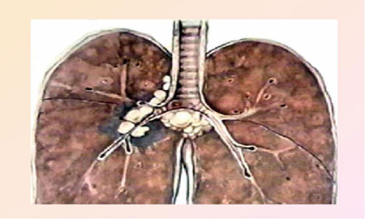
Нередки случаи сочетанного развития туберкулеза и других СПИД- индикаторных заболеваний (пневмоцистная пневмония, токсоплазмоз, цитомегаловирусная инфекция, саркома Капоши).

Slide 5
Вирус иммунодефицита проникает в организм через заражённые биологические жидкости, это может быть кровь, сперма, также частицы возбудителя инфекции содержатся в моче, грудном молоке больного.
Хотя туберкулёз и ВИЧ имеют совершенно разные пути инфицирования, заразится ими можно и одномоментно. А всё потому, что первый передаётся воздушно-капельным путём, и чтобы микобактерия проникла в организм, необязательно вступать в половые контакты или пользоваться одной иглой, как это часто бывает у наркоманов.

Slide 6
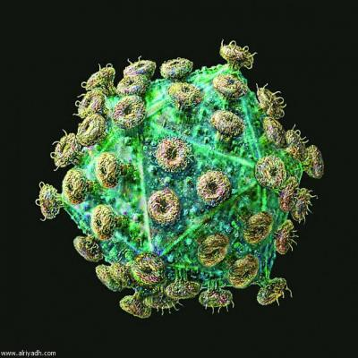
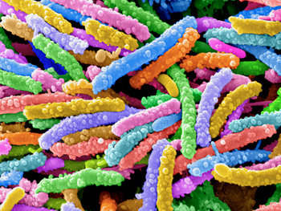
При ВИЧ туберкулез несомненно начнёт сразу же размножаться и провоцировать возникновение соответствующей симптоматики, ведь из-за сниженного иммунитета организм не в состоянии справиться с возбудителем.

Slide 7
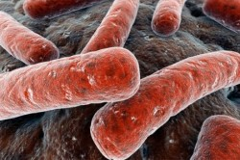
Влияние ТБ на ВИЧ – инфекцию:
Ускоряет прогрессирование ВИЧ – инфекции и переход её в СПИД

Slide 8
Если у пациента выявляется туберкулёз, врач обязательно должен заподозрить ВИЧ (СПИД) и для его подтверждения проводятся соответствующие анализы. Одновременно и больные ВИЧ – инфекцией рассматриваются, как возможные носители микобактерий.
Туберкулёз у ВИЧ-инфицированных может протекать согласно следующим вариантам:
Туберкулёз и ВИЧ-инфекция проникли в организм одномоментно.
Патология лёгких возникла на фоне уже имеющегося иммунодефицита.
Вирус иммунодефицита проник в организм, заражённый микобактериями раньше.

Slide 9
Пациенты, попадающие в первую категорию, подвергаются наибольшему риску, так как у них болезни могут протекать стремительно и за короткий промежуток времени могут привести к летальному исходу.
Чтобы не допустить развития тяжёлых состояний, следует рассмотреть, можно ли вылечить туберкулёз при ВИЧ-инфекции, а также основные признаки этих патологий.

Slide 10
Формы туберкулёза в сочетании с ВИЧ-инфекцией
Заболевание на фоне иммунодефицита может протекать в таких формах:
Латентная. В данном случае микобактерии размножаются в организме заражённого человека, однако выраженная симптоматика со стороны внутренних органов отсутствует. Такая форма является распространённой.
Активная. Такое течение туберкулёза у ВИЧ-инфицированных встречается гораздо чаще. При этом происходит стремительное размножение микобактерий, наблюдаются выраженные симптомы туберкулеза. Возбудители выделяются во внешнюю среду, что повышает риск заражения окружающих.

Slide 11
При СПИДе данное заболевание быстро переходит из латентной в активную форму. Причиной тому могут послужить следующие факторы:
Возраст больного старше 65 лет или дети младше 5.
Несбалансированное питание.
Беременность.
Наличие вредных привычек, в частности, наркомания, алкоголизм
В последнем случае туберкулёз, ВИЧ и гепатит зачастую протекают вместе, так как он возникает не только из-за сниженного иммунитета, но и на фоне системного токсического влияния на гепатоциты алкоголя и наркотических веществ.

Slide 12
Клиническая картина

Slide 13
При генерализации туберкулеза у больных ВИЧ-инфекцией происходит последовательная смена легочного, лимфогенного и гематогенного этапов. Сроки развития генерализации прямо пропорциональны исходному уровню CD4-лимфоцитов при выявлении туберкулеза.
Гематогенная генерализация развивается стремительно за более короткий временной интервал, чем лимфогенная.
Тип генерализации (преимущественно гематогенный или преимущественно лимфогенный) связан с динамикой уровня CD4-лимфоцитов.
При его снижении развивается преимущественно гематогенная генерализация,
при стабильном уровне – преимущественно лимфогенная генерализация туберкулеза

Slide 14
Для больных с сочетанием ВИЧ-инфекции и туберкулеза характерна атипичность рентгенологических проявлений:
долевые инфильтраты выражены слабо, нечетко,
процесс локализуется нередко в атипичных для туберкулеза местах,
диссеминация проявляется лишь усилением легочного рисунка,
каверны образуются реже.
Существенное значение для диагностики и дальнейшего лечения ВИЧ-инфекции имеют место вирусная нагрузка (ВН) и количество СД-4 лимфоцитов.

Slide 15
Симптомы и признаки туберкулёза при ВИЧ в большинстве случаев не отличаются от типичного течения этой болезни у пациентов, не страдающих иммунодефицитом. Однако их выраженность определяется степенью запущенности процесса и периодов заражения.
При туберкулёзе лёгких и ВИЧ клиника зависит от очерёдности заражения данными заболеваниями. Туберкулез протекает в злокачественной форме, если развивается в организме, страдающем иммунодефицитом. Чем менее устойчив клеточный иммунитет, тем более выраженными будут признаки недуга и не благоприятнее прогноз.

Slide 16
Как правило, наблюдаются следующие симптомы:
Лихорадка, повышенная потливость, особенно в ночное время.
Слабость, снижение работоспособности.
Кашель, который не проходит более 21 дня и не поддаётся лечению традиционными способами.
Нарушение работы органов пищеварения.
Кахексия (сильное исхудание). Пациенты теряют около 10-20 кг, как правило, не менее 10% от массы тела, которая была до начала болезни.
В запущенных случаях наблюдается кровохарканье.
Боль в груди.
Кроме поражения лёгких, может наблюдаться туберкулёз лимфоузлов у ВИЧ-инфицированных. При этом они становятся достаточно плотными, их тяжело сместить хотя бы на несколько миллиметров при пальпации. На ощупь бугристые, увеличенные в размерах.

Slide 17
ВИЧ, туберкулёз и гепатит С также могут развиваться одновременно, так как первый поражает не только лёгкие, но и любые другие внутренние органы. Среди них печень, селезёнка, кожа, кости, половые органы. Выработка антител к ВИЧ при внелёгочном туберкулёзе происходит точно по такой же схеме.
Более выраженная клиническая симптоматика наблюдается у больных, у которых туберкулез возник на фоне ВИЧ-инфекции, чем у больных туберкулезом, которые позднее инфицировались ВИЧ и заболели СПИДом.

Slide 18
Как протекает туберкулёз у ВИЧ-инфицированных детей?

Slide 19
Ребёнок нередко заражается этими заболеваниями от матери ещё в процессе вынашивания или в ходе родов. Подобное возможно, если женщина болела до наступления беременности или заразилась после её наступления. Если у матери ВИЧ, то ребенок:
переводится на искусственное вскармливание,
не прививается живыми вакцинами до исключения иммунодефицита.
ВИЧ и туберкулёз у детей протекает примерно с такой же симптоматикой, как и у взрослого, однако незрелому организму очень тяжело бороться с возбудителями. При этом отмечается снижение массы тела и восстанавливается она достаточно долго.

Slide 20
Ребенок от ВИЧ инфицированной матери не прививается сразу БЦЖ, только после трехэтапной профилактики ВИЧ и исключения ВИЧ молекулярно-генетическими методами.
Это же касается и детей, которые были в контакте с инфицированной мамой. В данном случае БЦЖ противопоказана.
Если малыш контактировал с больной мамой, то ему показано диспансерное наблюдение, так как риск развития болезни, вызванной микобактериями, достаточно высок.

Slide 21
Диагностика туберкулёза у ВИЧ-инфицированных

Slide 22
Выявить патологию при иммунодефиците возможно при помощи стандартных исследований, которые применяются в подобных случаях. Как правило, используют:
Сбор анамнеза: выясняется длительность симптоматики, её выраженность, наличие контакта с источником инфекции.
Объективный осмотр. Позволяет определить локализацию боли, состояние лимфатических узлов.
Клиническое исследование крови, мочи. Используется с целью обнаружения следов возбудителей.
Рентгенография и томография органов грудной клетки. Показывает локализацию патологического процесса, позволяет провести дифференциальную диагностику с иными заболеваниями со схожей симптоматикой.

Slide 23
Микроскопия мокроты, посев на питательную среду, посев на жидкие питательные среды, молекулярно-генетические методы исследования - применяется для установления типа возбудителя и его устойчивости к определённым группам препаратов.
посев крови на МБТ - получение гемокультуры.

Slide 24
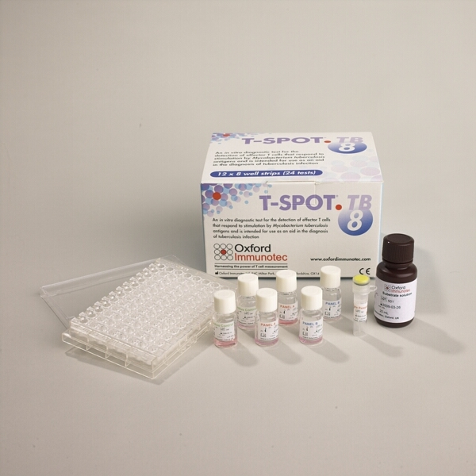
Тест "T-Spot-диагностика туберкулезной инфекции" способен диагностировать как скрытое заражение туберкулёзом, так и активную фазу заболевания путём подсчёта Т-клеток, специфически активированных антигеном Mycobacterium tuberculosis (микобактерии туберкулеза).
Может быть использован при диагностике для разных групп пациентов:
скрытой формы заражения туберкулёзом;
активной стадии как лёгочной, так и внелёгочной
формы туберкулёза;
у пациентов с позитивной ВИЧ-реакцией;
и других групп пациентов.

Slide 25
Существенное значение для диагностики и дальнейшего лечения ВИЧ-инфекции имеют место вирусная нагрузка (ВН) и количество клеток СД-4.
Измерение ВН методом RT-PCR должно осуществляться при первичной диагностике ВИЧ, а при отсутствии антиретровирусной терапии (АРВТ) – каждые 3-4 месяца.
ВН используется для диагностики ВИЧ-инфекции, решения вопроса о начале или отсрочке, о продолжении или изменении АРВТ (антиретровирусная терапия).
Следует помнить, что присоединение туберкулеза к ВИЧ-инфекции может вызывать повышение ВН в первые 2-4 недели; исследование ВН в этот период проводить не следует.
Количество СД-4 определяется при первичной диагностике, а затем каждые 3-6 месяцев. Существенно уменьшается количество хелперов более чем на 30% от нормального абсолютного количества клеток и/или на 3% от относительного показателя.

Slide 26
Также может назначаться биопсия определённых органов, таких как печень, селезёнка, лимфатические узлы, кожа. Это проводится в случаях, когда речь идёт о внелегочной форме патологии.
Иногда некоторые из вышеуказанных анализов необходимо провести несколько раз. Объясняется это тем, что при вторичной форме СПИДа возможен ложноотрицательный результат. Также подобное возможно и в начальной стадии болезни, когда симптоматика не выражена, а антитела ещё не успели выработаться и распространиться по организму.
Кроме того, все пациенты, страдающие ВИЧ, должны регулярно проходить скрининговые осмотры, заключающиеся в проведении флюорографии грудной клетки. Это поможет выявить патологию на ранней стадии и своевременно заняться лечением туберкулёза и ВИЧ-инфекции.

Slide 27
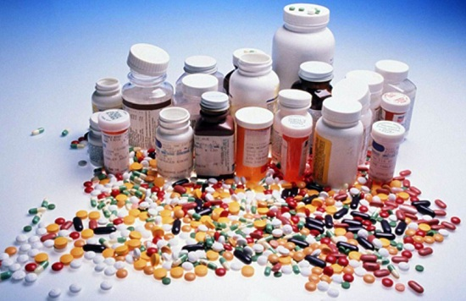
Методы лечения туберкулёза у ВИЧ-инфицированных

Slide 28
Лечение туберкулеза проводится:
В соответствии с приказом МЗ РФ №951 от 29.12.2014. «Об утверждении методических рекомендаций по совершенствованию диагностики и лечения»
«Федеральные клинические рекомендации по диагностике и лечению туберкулеза у больных ВИЧ-инфекцией». 2015г
Лечение ВИЧ - инфекции проводится в соответствии:
Приказ МЗ РФ №758 н от 09.11.2012 г.» Об утверждении стандарта специализированной помощи при болезни, вызванной вирусом иммунодефицита человека(ВИЧ)»
Приказ МЗ РФ от 08.11.2012 №689н «Об утверждении порядка оказания медицинской помощи взрослому населению при заболевании, вызываемом вирусом иммунодефицита человека (ВИЧ)»
«Инструкция по химиопрофилактике туберкулеза у взрослых больных ВИЧ-инфекцией» утвержденная в феврале 2016г

Slide 29
Целью ХП туберкулеза у ВИЧ-инфицированных пациентов является снижение риска развития туберкулеза в результате заражения (первичного или повторного) и/или реактивации латентной туберкулезной инфекции (ЛТИ). Термин «латентная туберкулезная инфекция» употребляется в отношении пациентов, инфицированных микобактериями туберкулеза при отсутствии признаков активности туберкулезного процесса по клиническим, лабораторным и рентгенологическим данным.

Slide 30
Терапевтические мероприятия назначаются больным сразу после подтверждения диагноза. Стоит быть готовым к тому, что они займут достаточно большой период, который длится не менее полугода. Однако при агрессивном течении, как это бывает на фоне иммунодефицита, лечение ВИЧ-больных туберкулёзом может занять вплоть до 2 лет.
Непосредственно лечение ВИЧ и туберкулёза предусматривает приём противотуберкулёзных препаратов и антиретровирусной терапии.
Показания для проведения химиопрофилактики туберкулеза у больных ВИЧ-инфекцией: снижение количества CD4+-лимфоцитов до 350 клеток/мкл и менее.

Slide 31
Химиотерапия туберкулеза у ВИЧ-инфицированных и больных СПИДом в принципе ничем не отличается от режимов лечения ВИЧ-отрицательных больных и проводится по общим правилам. ВИЧ-инфицированные больные с впервые выявленным туберкулезом легких в интенсивную фазу химиотерапии в течение 2—3 мес получают четыре основных противотуберкулезных препарата: изониазид, рифампицин, пиразинамид и этамбутол. Следует отметить, что такие антиретровирусные препараты, как ингибиторы протеазы, инактивируются ферментом, активность которого повышается рифампицином.

Slide 32
При выявлении лекарственной устойчивости МБТ проводят коррекцию химиотерапии и удлиняют сроки интенсивной фазы лечения. Возможно сочетание основных, к которым сохранилась чувствительность МБТ, и резервных препаратов, однако комбинация должна состоять из пяти препаратов, из которых не менее двух должны быть резервными.
К резервным относятся: этионамид и протионамид (препараты группы тиамидов); канамицин и амикацин (препараты группы аминогликозидов); капреомицин (препарат группы полипептидов); циклосерин; парааминосалициловая кислота (ПАСК); ломефлоксацин, ципрофлоксацин, офлоксацин, левофлоксацин и моксифлоксацин (препараты группы фторхинолонов).

Slide 33
Показанием для фазы продолжения лечения является прекращение бактериовыделения по микроскопии мокроты и положительная клинико-рентгенологическая динамика процесса в легких. Фаза продолжения лечения продолжается 4-6 мес изониазидом и рифампицином или изониазидом и этамбутолом.

Slide 34
Общая продолжительность лечения определяется сроками прекращения бактериовыделения и стабилизацией процесса в легких. В связи с риском малой эффективности комбинации резервных препаратов, а также рецидивов туберкулеза, вызванного множественно-устойчивыми штаммами МБТ, химиотерапию проводят в течение не менее 18—22 мес. При этом очень важно обеспечить длительное лечение таких больных

Slide 36
Терапия СПИДа и туберкулёза лёгких или иных органов предусматривает прием большого количества лекарственных средств. При этом они могут оказывать токсическое влияние на работу и функцию других органов, поэтому следует правильно питаться, принимать лекарства после еды.
Кроме приёма медикаментов, в доме, где проживает пациент, проводится дезинфекция против туберкулёза, которая поможет предупредить заражение иных членов семьи, а также развитие рецидива.

Slide 37
Прогноз при туберкулёзе и ВИЧ

Slide 38
Многих пациентов интересует вопрос о продолжительности жизни при туберкулёзе и ВИЧ-инфекции. Она зависит от многих факторов, прежде всего от запущенности патологии и наличия вторичных поражений внутренних органов, которые можно увидеть на фото. Прогноз при ВИЧ и туберкулёзе лёгких зависит от уровня CD4, чем они ниже, тем более вероятен летальный исход.
Стоит отметить, что при терминальной стадии СПИДа любая терапия не приносит желаемого результата.
При туберкулёзе лёгких и ВИЧ, инвалидность оформляется по результатам исследований, если они показывают, что пациент полностью утратил жизненно необходимые функции и не может самостоятельно за собой ухаживать.

Slide 39
Что касается эффективности лечении туберкулеза при СПИДе, то она очень низкая:
благоприятное течение – 20-25%,
смертность – 50-67,7%,
когда к туберкулезу присоединяется СПИД, продолжительность жизни больных от момента выявления этого факта составляет в среднем 485 дней;
при одновременном выявлении обоих заболеваний – 669 дней;
при присоединении туберкулеза у больных СПИДом – в среднем – 820 дней.

Slide 40
Неэффективность лечения больных туберкулезом и СПИДом обусловлена:
несвоевременным и поздним выявлением туберкулеза и ВИЧ-инфекции,
прогрессирующим их течение на фоне иммунодефицита,
наличием тяжелых сопутствующих заболеваний,
резистентностью микобактерий к антимикобактериальным препаратам,
низкой приверженностью больных к лечению,
несвоевременным и неполным определением ВН и клеток СД-4.

Slide 41
Сравнительная характеристика сочетанными заболеваниями туберкулеза и ВИЧ - инфекции
Показатели | 2014г | 2015г | 2016г
Впервые выявленные (tbc) | 2224 | 1972 | 1941
ВИЧ среди в\в | 554 (24,9%) | 617 (31,3%) | 695 (35,8%)
Контингенты | 5642 | 5155 | 4877
ВИЧ среди контингентов | 1319 (23,4%) | 1553 (30,1%) | 1625 (33,3%)
Умерло от ВИЧ | 358 | 449 | 638

Slide 42
Из таблицы видно, что в последние годы отмечается рост числа больных сочетанными заболеваниями ВИЧ-инфекцией и туберкулезом. Ежегодный рост регистрации новых случаев сочетанной инфекции связан с распространенностью обеих инфекций в популяции и высокой частотой активации латентного туберкулеза на поздних стадиях ВИЧ-инфекции.

Slide 43
Профилактика туберкулёза у ВИЧ-инфицированных

Slide 44
Стоит помнить, что профилактика туберкулёза при ВИЧ должна быть на первом месте у каждого пациента. Она предусматривает своевременное проведение вакцинации БЦЖ, это актуально для детей. Однако, если малыш уже заразился ВИЧ - инфекцией, подобная манипуляция противопоказана, так как это может спровоцировать развитие вторичных патологий.
Для укрепления иммунитета рекомендуется употреблять побольше витаминизированной пищи, стараться избегать контакта с людьми, которые вероятно болеют этим недугом.

Slide 45
Также необходимо соблюдать правила личной гигиены, обязательно тщательно мыть руки после посещения общественных мест. Именно там зачастую удаётся подцепить микобактерии.
Если у человека уже имеется СПИД, важно придерживаться антиретровирусной терапии и строго следовать указаниям врача, чтобы снизить вероятность заражения различными инфекциями.

Slide 46
Для медицинских работников и пациентов большую опасность представляет контакт с возбудителями, передающимися через кровь. Риск заражения у мед работников, имеющих дело со специальными манипуляциями, связанными с повреждением пациента составляют 0,5-1%. В основном это врачи хирурги, акушеры, стоматологи и сотрудники лабораторной службы. Для предотвращения профессионального инфицирования при любых контактах с биологическими жидкостями пациента необходимо использовать средства защиты.
- Надевать перчатки необходимо при контакте со слизистыми оболочками, кожей, а так же биологическими жидкостями любого пациента.
- Если процедура предполагает разбрызгивание крови или биологических жидкостей, при работе необходимо надевать специальные экраны или очки для защиты кожи лица, слизистых оболочек глаз, рта.
- Хирургические халаты, непромокаемые фартуки, бахилы, нарукавники предохраняют одежду и кожу персонала от попадания на них крови и биологических жидкостей

Slide 47
- Необходимо соблюдать меры предосторожности при проведении манипуляций с колющими и режущими инструментами (иглами, скальпелями, ножницами и др.);использовать безопасные технологии.
- Медицинские работники с ранами на руках, эксудативным поражением кожи, мокнущими дерматитами отстраняются на время заболевания от медицинского обслуживания больных, контакта с предметами ухода за ними.
- Недопустимо производить забор крови из вены через иглу непосредственно в пробирку.
- Все манипуляции по забору крови и сыворотки должны выполняться при помощи автоматических пипеток, дозаторов, вакутейнеров.

Slide 48
- Любые емкости с кровью, другими биологическими жидкостями, тканями, кусочками органов сразу же на месте забора должны плотно закрываться резиновыми или пластмассовыми пробками и помещаться в контейнер.
- В лечебных стационарах кровь и другие биоматериалы должны транспортироваться в штативах, помещенных в контейнеры, биксы или пеналы, на дно которых кладется 4-слойная сухая салфетка (на случай боя посуды или нечаянного опрокидывания).
- Транспортировка проб крови и других биоматериалов из лечебных учреждений в лаборатории, расположенные за пределами данных учреждений, должны осуществляться также в контейнерах (биксах, пеналах), исключающих самопроизвольное или преднамеренное открывание их крышек в пути следования (замок, пломбировка).
- При операциях необходимо использование методики «нейтрального поля».

Slide 49
Для профилактике туберкулеза для уменьшения в воздухе контактных аэрозолей, содержащих МБТ, всем пациентам противотуберкулезных амбулаторных и стационарных отделений выдаются хирургические маски.
Маски также выдаются лицам, посещающим пациентов в стационарах и сопровождающим пациентов.
Использование медицинскими работниками респираторов с клапаном выдоха серии АЛИНА® - 316 - (против аэрозольный респиратор с клапаном выдоха) - является респиратором третьего (высшего FFP3D, ГОСТ Р 12.4.191-99) класса защиты, предназначен для использования при возможном контакте с наиболее опасными возбудителями заболеваний (чума, туберкулез, атипичная пневмония, "свиной" грипп, "птичий" грипп, грипп).

Slide 50
Туберкулёз и СПИД, профилактика которых не так уж и сложна, зачастую протекают вместе, тем самым усложняя состояние пациентов. Чтобы подобного не случилось, рекомендуется не пренебрегать советами врачей и употреблять все прописанные медикаменты, ведь на фоне ослабленного иммунитета любая инфекция может стать фатальной.

Slide 51
Для торжества зла достаточно одного условия, чтобы «добрые» люди сидели сложа руки
Забытый философ

Slide 53
БЛАГОДАРЮ ЗА ВНИМАНИЕ

